Slide 1
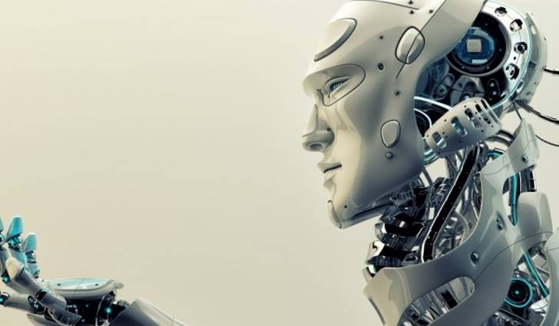
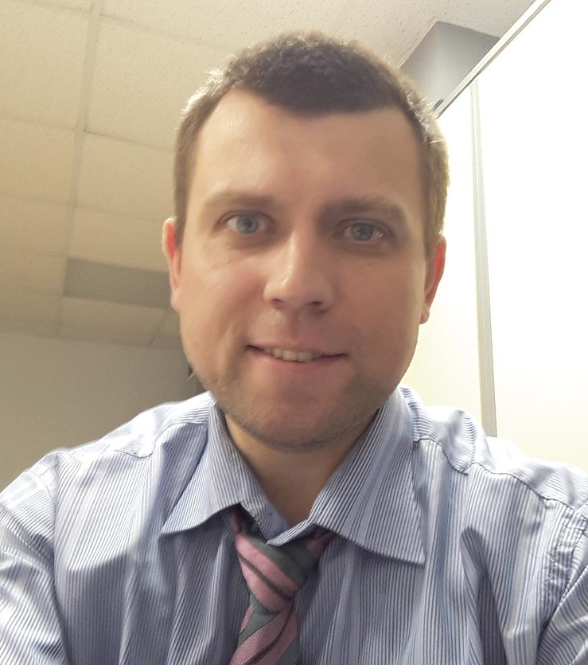


Владимир Крючков
Группа Полипластик. Москва, Россия
Виртуальный помощник
специалиста QA.
ИИ в тестировании.
27 Международная конференция
по вопросам качества ПО
Software quality assurance days
SQA Days 27. Москва 6-7 ноября 2020 года
Notes:
1
1
1

Slide 2
План доклада
Какие преимущества мы получим?
Немного про принцип работы
Как мы обучали
Про диалог с помощником
Заключение
Крючков В.В. Виртуальный помощник специалиста QA. ИИ в тестировании.
Notes:
2
2
2

Slide 3
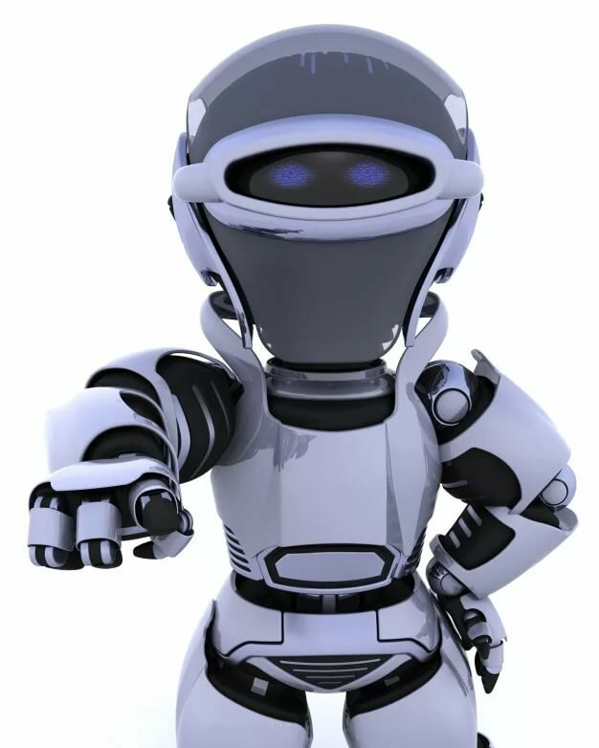
Для чего это все нужно?
Упростить процесс создания сценариев
Улучшить качество проверки продукта
Снизить сложность вхождения
Повысить автономность тестов
Крючков В.В. Виртуальный помощник специалиста QA. ИИ в тестировании.
Notes:
3
3
3

Slide 4

С чего все начиналось?
Использование игровой модели довольно сложно для пользователя
Обратились из вне с вопросом касающимся элементов ИИ
Мировые тенденции имеют вектор ИИ
Крючков В.В. Виртуальный помощник специалиста QA. ИИ в тестировании.
Notes:
4
4
4

Slide 5
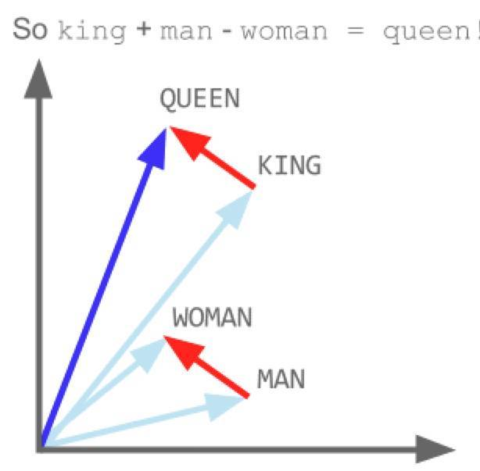
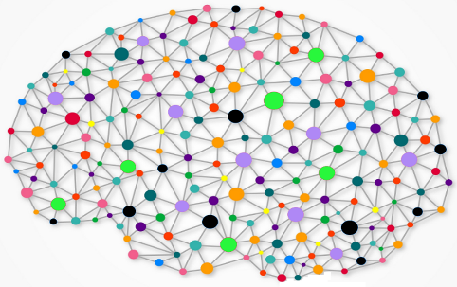

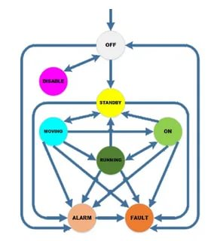

Что под капотом?
Word2vec & Doc2vec
SOM, HFSM
Behavior Tree, GOAP
API – Selenium, 1C Automation, Microsoft Automation UI
Крючков В.В. Виртуальный помощник специалиста QA. ИИ в тестировании.
Notes:
5
5
5

Slide 6
Некоторые мифы об ИИ
Сам понажимает и протестирует все – универсальная «кнопко нажималка»
Найдет все новые изменения и поймет что надо тестировать
Специалист тестирования не нужен
Крючков В.В. Виртуальный помощник специалиста QA. ИИ в тестировании.
Notes:
6
6
6

Slide 7
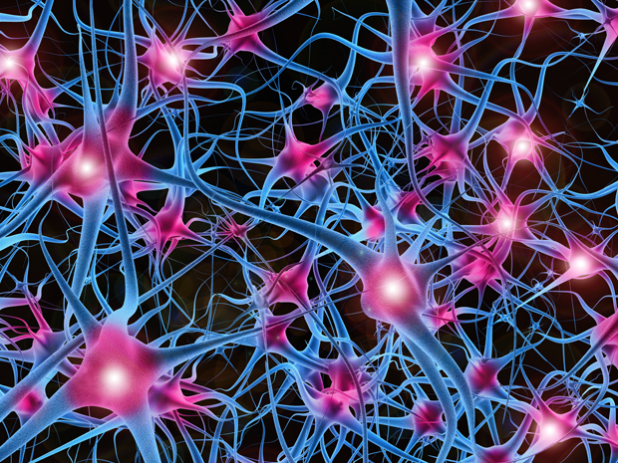
Как это работает?
В основе лежат два блока:
Обработка диалога с пользователем
Логика выполнения действий и формирования связей между ними
Крючков В.В. Виртуальный помощник специалиста QA. ИИ в тестировании.
Notes:
7
7
7

Slide 8

Диалог с пользователем
Крючков В.В. Виртуальный помощник специалиста QA. ИИ в тестировании.
Notes:
8
8
8

Slide 9

Упрощенная схема обработки диалога
Команда
Смысл
Действие
Найди окно
и закрой его
Найди документ
№150
Создай новый
Заказ Клиента
Крючков В.В. Виртуальный помощник специалиста QA. ИИ в тестировании.
Notes:
9
9
9

Slide 10
Упрощенная схема обработки диалога
Команда
Смысл
Действие
Найди окно
и закрой его
Интерпретация
задачи
Найди документ
№150
Создай новый
Заказ Клиента
Крючков В.В. Виртуальный помощник специалиста QA. ИИ в тестировании.
Notes:
10
10
10

Slide 11
Упрощенная схема обработки диалога
Команда
Смысл
Действие
Найди окно
и закрой его
Интерпретация
задачи
Выполняем
последовательность
действий
Найди документ
№150
Создай новый
Заказ Клиента
Крючков В.В. Виртуальный помощник специалиста QA. ИИ в тестировании.
Notes:
11
11
11

Slide 12

Интерфейсы взаимодействия
Диалоговый - чат
Интерфейс кнопки, списки
Готовые скрипты – импорт/экспорт
Крючков В.В. Виртуальный помощник специалиста QA. ИИ в тестировании.
Notes:
12
12
12

Slide 13
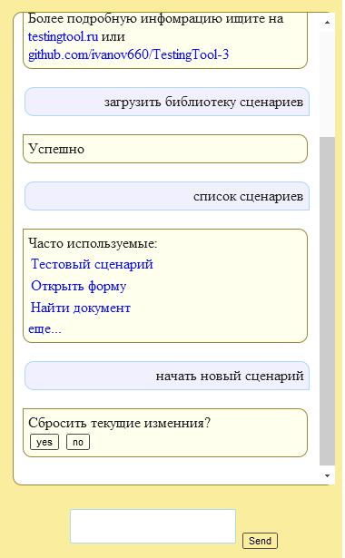
Интерактивный чат с помощником
Непосредственные команды
Варианты выбора действий
Интерактивные кнопки действий
Диалог ввода
Крючков В.В. Виртуальный помощник специалиста QA. ИИ в тестировании.
Notes:
13
13
13

Slide 14
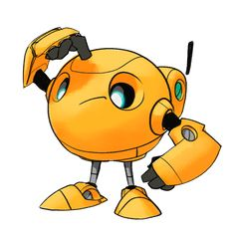
Мышление виртуального ассистента
Крючков В.В. Виртуальный помощник специалиста QA. ИИ в тестировании.
Notes:
14
14
14

Slide 15
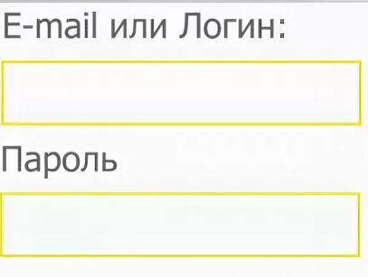
Действие – «Авторизация»
Форма входа
Крючков В.В. Виртуальный помощник специалиста QA. ИИ в тестировании.
Notes:
15
15
15

Slide 16
Действие – «Авторизация»
Скрипт:
Найти поле «Логин»
Ввести логин
Найти поле «Пароль»
Ввести пароль
Нажать кнопку «Выполнить»
Форма входа
Крючков В.В. Виртуальный помощник специалиста QA. ИИ в тестировании.
Notes:
16
16
16

Slide 17
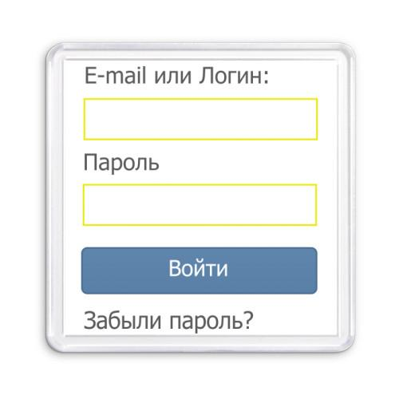
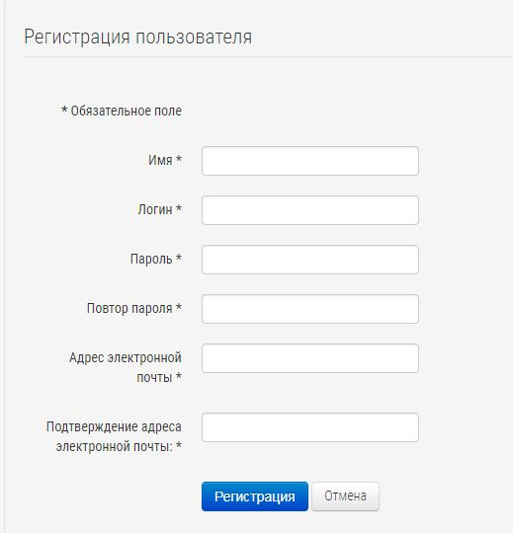
Разные сценарии для страницы входа и регистрации
Страница входа
Страница регистрации
Крючков В.В. Виртуальный помощник специалиста QA. ИИ в тестировании.
Notes:
17
17
17

Slide 18
Разные сценарии для страницы входа и регистрации
Страница входа
Страница регистрации
Крючков В.В. Виртуальный помощник специалиста QA. ИИ в тестировании.
Notes:
18
18
18

Slide 19
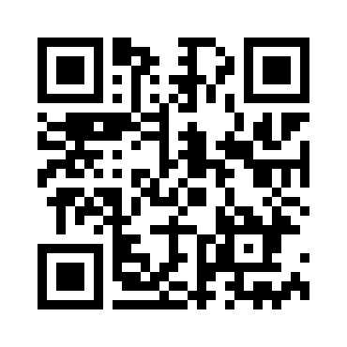
Ставим задачу «Войти в личный кабинет»
План действий:
Открыть страницу входа
Выполнить авторизацию
Убедиться что мы вошли
https://youtu.be/aGNJoeSUOWM
Крючков В.В. Виртуальный помощник специалиста QA. ИИ в тестировании.
Notes:
19
19
19

Slide 20
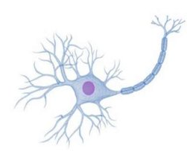
«Нейрон» виртуального помощника
авторизация
Действие
Крючков В.В. Виртуальный помощник специалиста QA. ИИ в тестировании.
Notes:
20
20
20

Slide 21
«Нейрон» виртуального помощника
страница входа
авторизация
логин, пароль
Требуемые условия
Действие
Крючков В.В. Виртуальный помощник специалиста QA. ИИ в тестировании.
Notes:
21
21
21

Slide 22
«Нейрон» виртуального помощника
страница входа
авторизация
Попытка авторизации
логин, пароль
Требуемые условия
Действие
Результат выполнения
Крючков В.В. Виртуальный помощник специалиста QA. ИИ в тестировании.
Notes:
22
22
22

Slide 23
2 «нейрона» виртуального помощника
открыть страницу входа
браузер запущен
текущая страница = «страница входа»
страница входа
авториза ция
Попытка авторизации
логин, пароль
Крючков В.В. Виртуальный помощник специалиста QA. ИИ в тестировании.
Notes:
23
23
23

Slide 24
2 «нейрона» виртуального помощника
открыть страницу входа
браузер запущен
текущая страница = «страница входа»
страница входа
авториза ция
Попытка авторизации
логин, пароль
Крючков В.В. Виртуальный помощник специалиста QA. ИИ в тестировании.
Notes:
24
24
24

Slide 25

«Мозг» виртуального помощника
Таблица правил для действий
Наборы «нейронов»
Крючков В.В. Виртуальный помощник специалиста QA. ИИ в тестировании.
Notes:
25
25
25

Slide 26
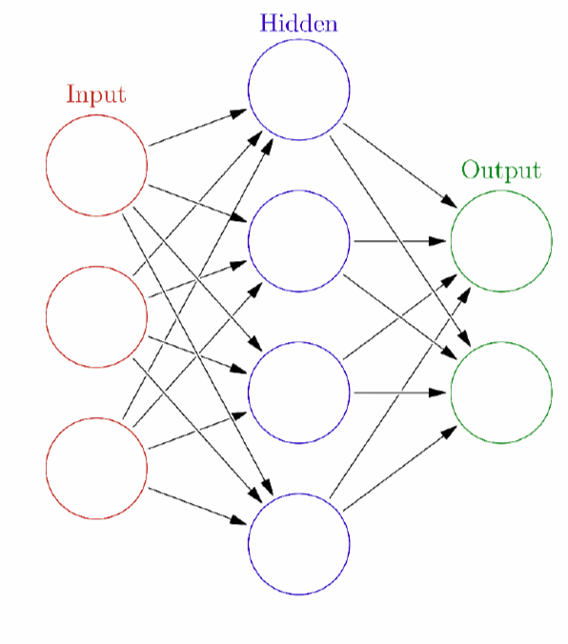
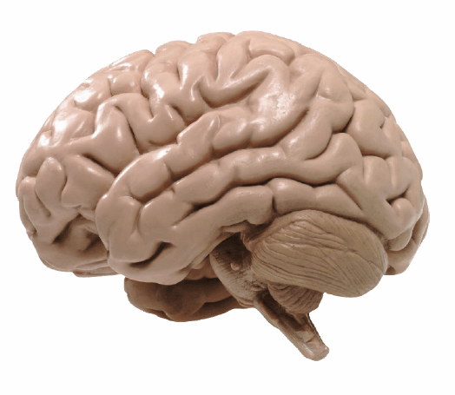
«Мозг» виртуального помощника
Таблица правил для действий
Динамическая схема комбинаций и связей
Крючков В.В. Виртуальный помощник специалиста QA. ИИ в тестировании.
Notes:
26
26
26

Slide 27
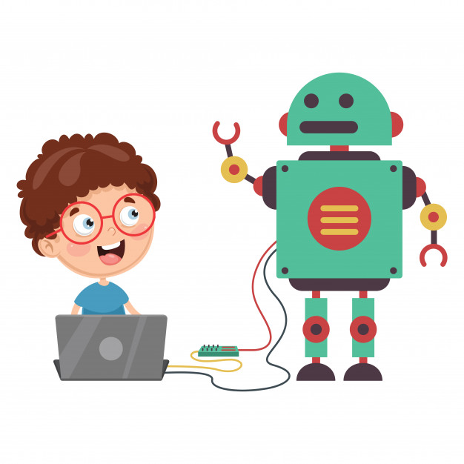
Обучение новому действию на примере
Крючков В.В. Виртуальный помощник специалиста QA. ИИ в тестировании.
Notes:
27
27
27

Slide 28
Обучение новому действию
Смысл действий
…
…
…
Сделать бутерброд с сыром
Крючков В.В. Виртуальный помощник специалиста QA. ИИ в тестировании.
Notes:
28
28
28

Slide 29
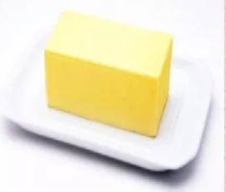
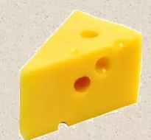
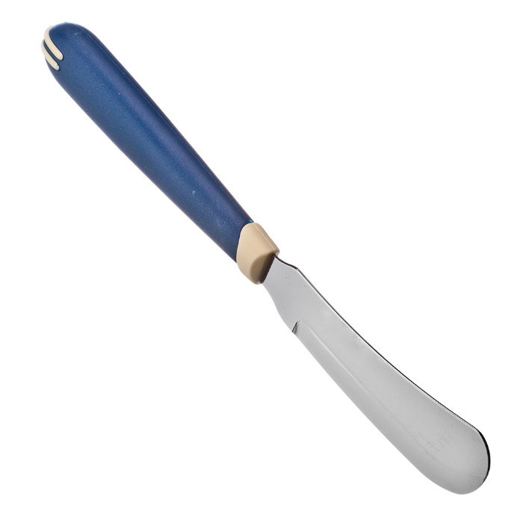
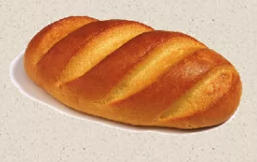
Обучение новому действию
Смысл действий
Условия выполнения
…
…
Требуется: сыр, масло, хлеб, нож, «руки»
Крючков В.В. Виртуальный помощник специалиста QA. ИИ в тестировании.
Notes:
29
29
29

Slide 30
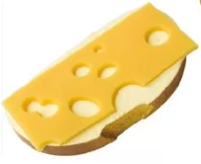
Обучение новому действию
Указать смысл действий
Условия выполнения
Результат
…
Готовый бутерброд с сыром и маслом
Крючков В.В. Виртуальный помощник специалиста QA. ИИ в тестировании.
Notes:
30
30
30

Slide 31
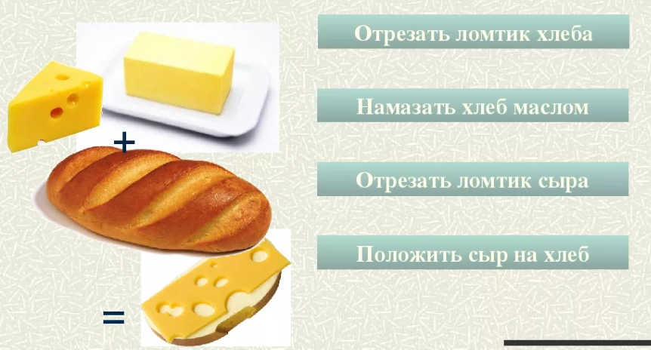
Обучение новому действию
Смысл действий
Условия выполнения
Результат
Создать скрипт
Сценарий-скрипт создание бутерброда
Крючков В.В. Виртуальный помощник специалиста QA. ИИ в тестировании.
Notes:
31
31
31

Slide 32
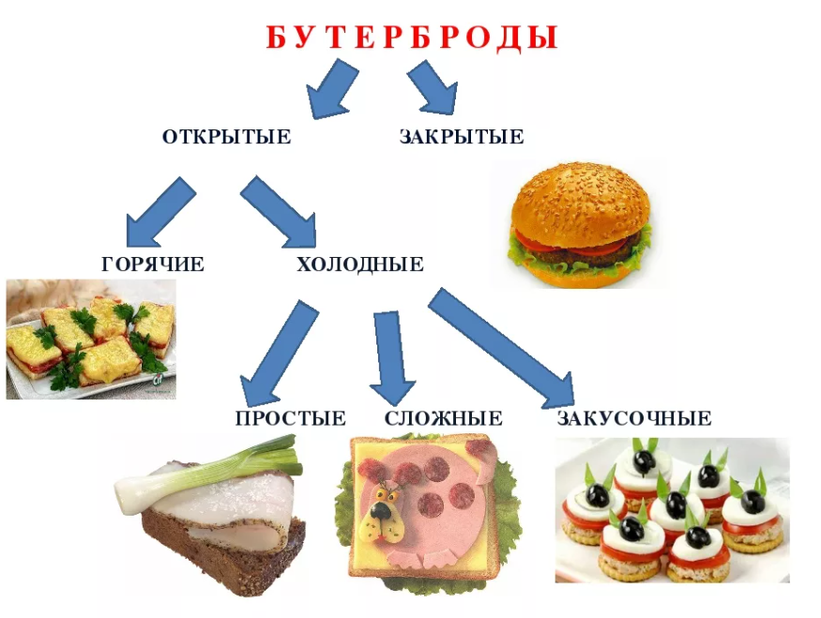

Формирование базы знаний
КНИГА РЕЦЕПТОВ
Крючков В.В. Виртуальный помощник специалиста QA. ИИ в тестировании.
Notes:
32
32
32

Slide 33
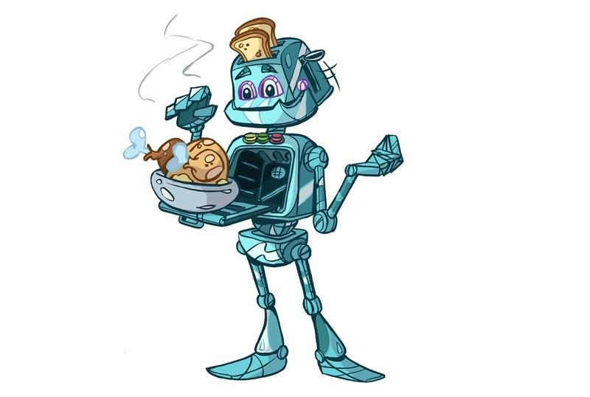
Что будем готовить?
Крючков В.В. Виртуальный помощник специалиста QA. ИИ в тестировании.
Notes:
33
33
33

Slide 34

Фильтрация проблемных правил
Отключение бракованных правил по результатам многократных запусков;
Присвоение версий блокам;
Поиск противоречий и их устранение с оператором;
Новые правила добавляются в «песочницу» и пройти модерацию.
Крючков В.В. Виртуальный помощник специалиста QA. ИИ в тестировании.
Notes:
34
34
34

Slide 35

Плюсы виртуального помощника
Повторное использование сценариев, правил
Генерация скриптов сценариев на лету по входным условиям
Понимание естественного языка
Экономия времени
Крючков В.В. Виртуальный помощник специалиста QA. ИИ в тестировании.
Notes:
35
35
35

Slide 36


Спасибо за внимание
Крючков Владимир
kruchkov.v@polyplastic.ru
Фреймворк: https://github.com/ivanov660/TestingTool-3
Последние версии: https://testingtool.ru
Крючков В.В. Виртуальный помощник специалиста QA. ИИ в тестировании.
Notes:
36
36
36

